Slide 1
CHÀO MỪNG QUÝ THẦY CÔ VỀ DỰ GIỜ THĂM LỚP
MĨ THUẬT – LỚP 2

Slide 2
KIỂM TRA ĐỒ DÙNG HỌC TẬP

Slide 3
MĨ THUẬT
CHỦ ĐỀ 5: ĐỒ CHƠI THÚ VỊ
BÀI 2: TẠO HÌNH RÔ BỐT

Slide 4
GIỚI THIỆU VỀ RÔ –BỐT

Slide 5
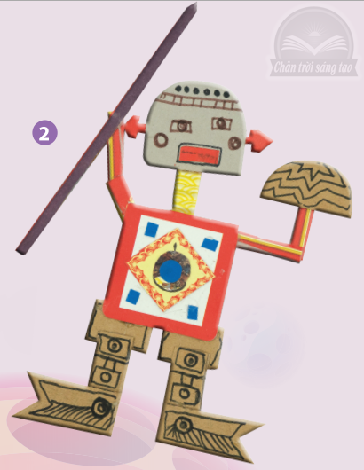
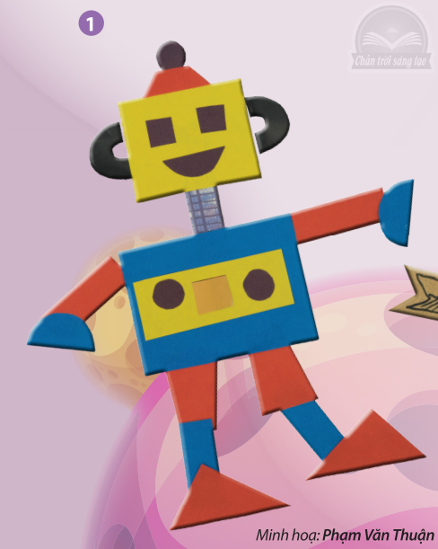
KHÁM PHÁ
-Vật liệu tạo ra rô bốt là gì?
-Rô bốt có những bộ phận nào?
- Các hình cơ bản tạo ra rô bốt là những hình nào?

Slide 6
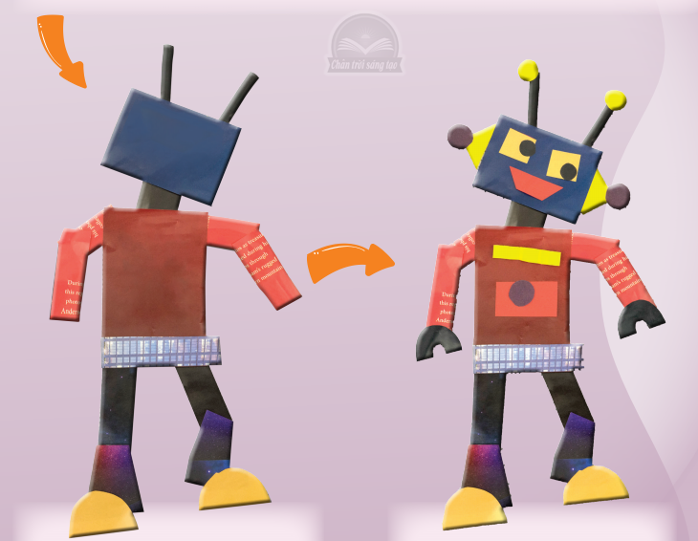
CÁCH TẠO HÌNH RÔ-BỐT
- Nêu các bước tạo hình rô- bốt?
B1: Cắt bìa giấy tạo thành các hình cơ bản làm bộ phận cho rô bốt.
B2: Lắp ghép các bộ phận tạo thành hình rô-bốt.
B3:Trang trí để rô-bốt thêm sinh động hơn.
- Nêu các bước tạo hình rô- bốt?

Slide 7
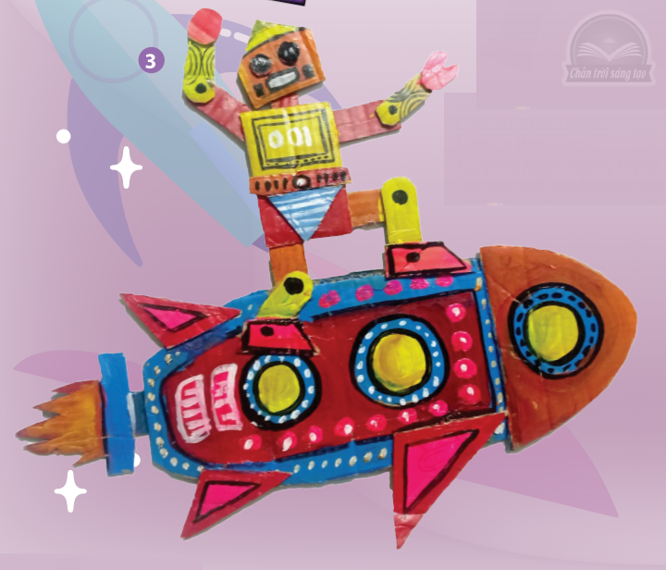
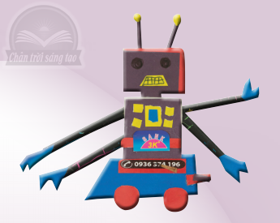
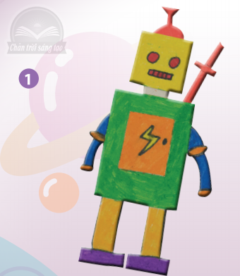
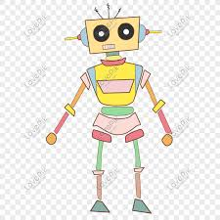
BÀI THAM KHẢO

Slide 8
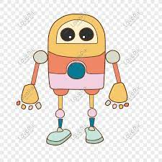
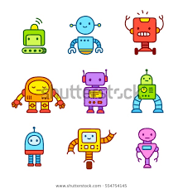
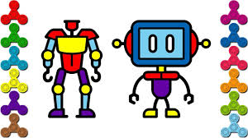
BÀI THAM KHẢO

Slide 9
THỰC HÀNH
- Tạo hình rô-bốt yêu thích
Tìm vật liệu phù hợp với các bộ phận
Kết hợp với giấy bìa màu.

Slide 10
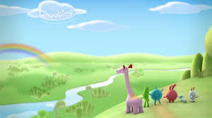
TRƯNG BÀY SẢN PHẨM VÀ CHIA SẺ

Slide 11
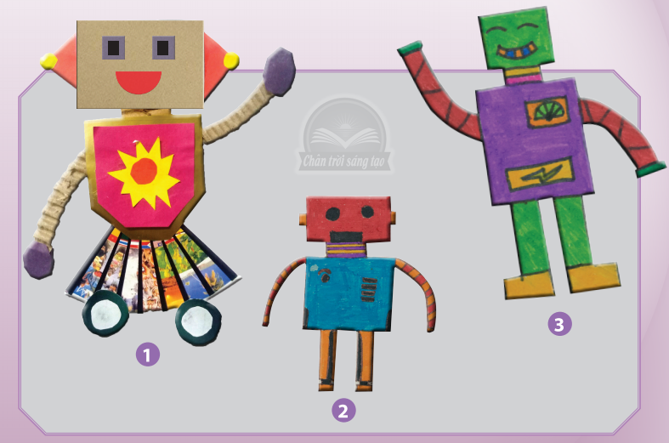
KỂ VỀ GIA ĐÌNH RÔ-BỐT
Em và các bạn tập hợp rô-bốt lại phù hợp với các thành viên trong gia đình để kể 1 câu chuyện

Slide 12
BÀI HỌC ĐẾN ĐÂY LÀ KẾT THÚC THANKS!

